Slide 1
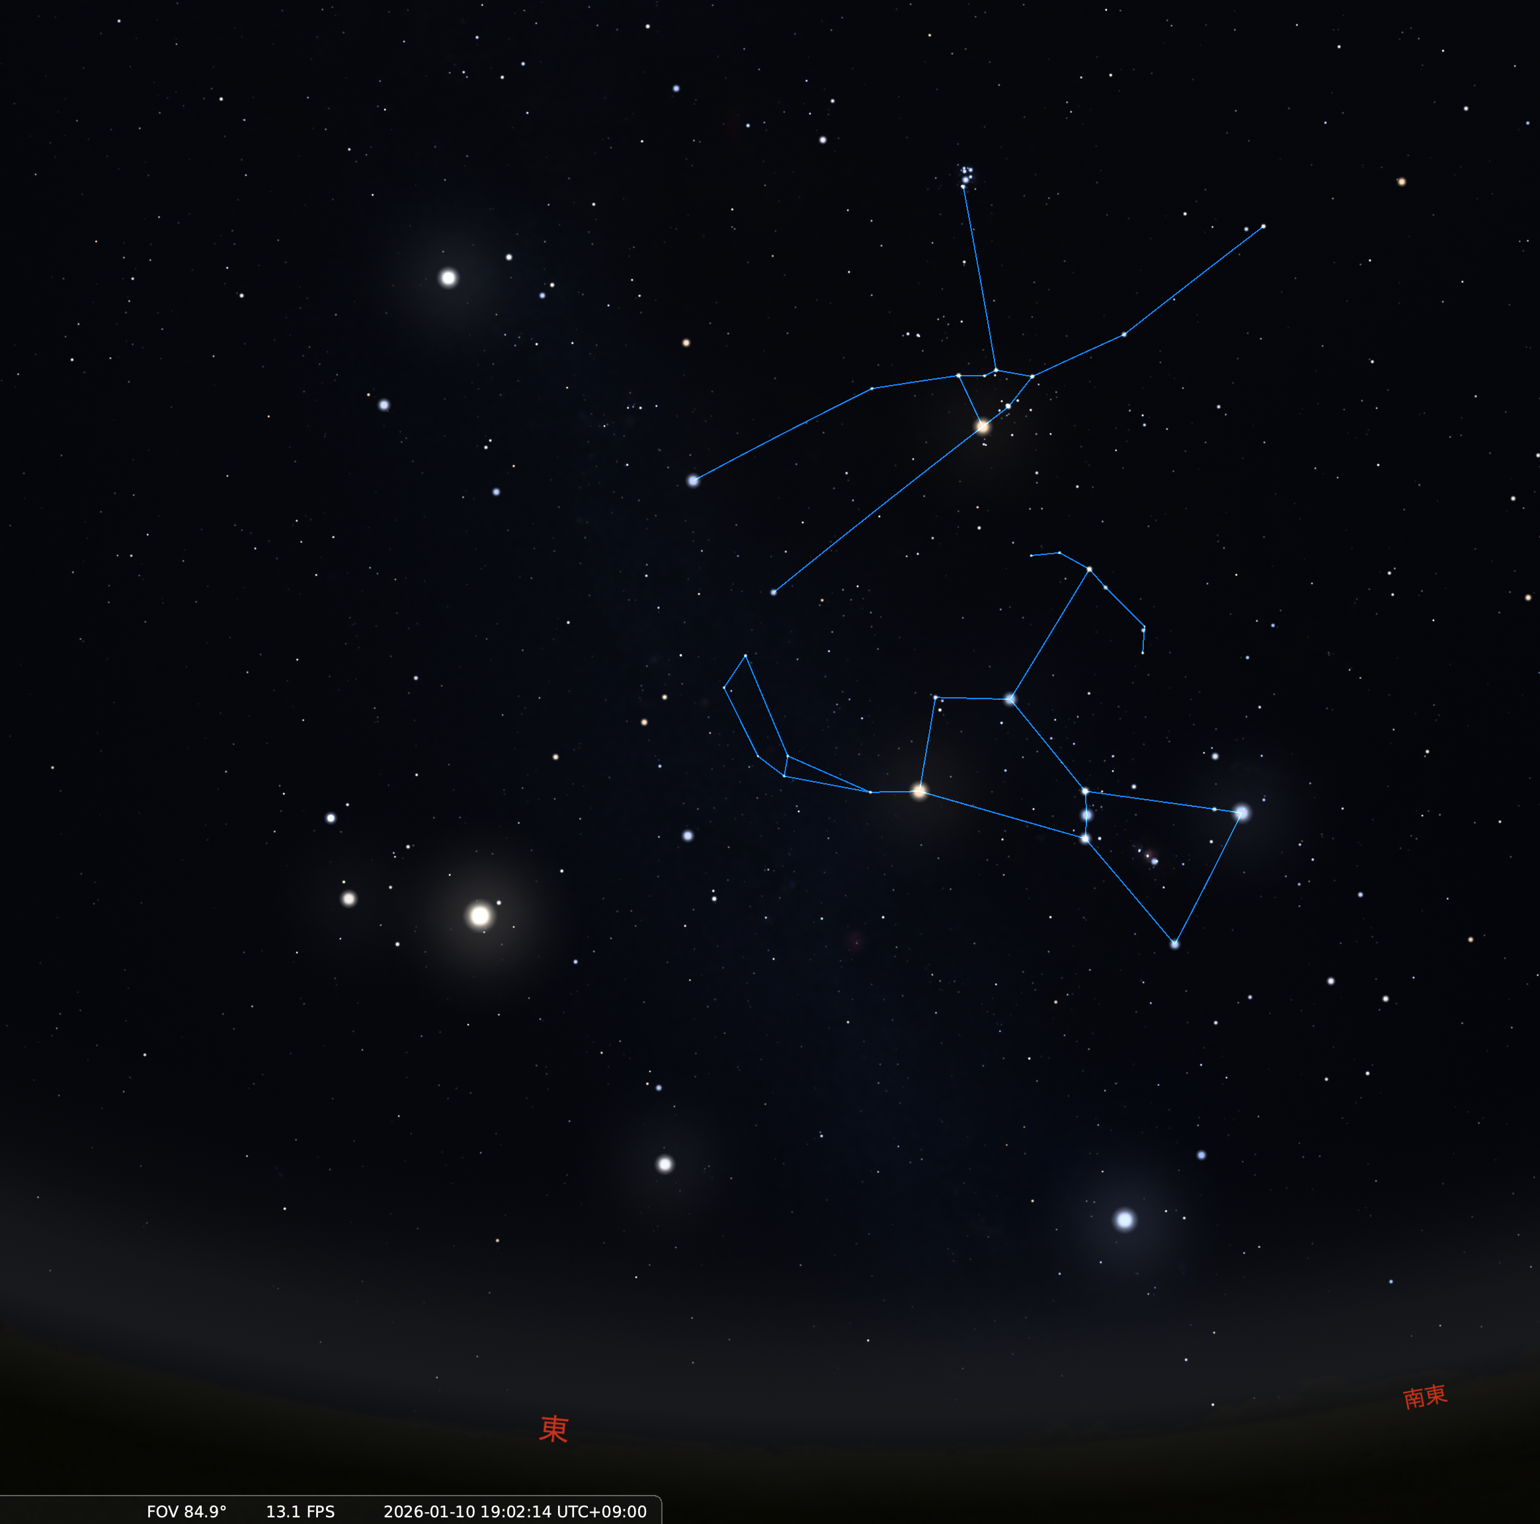
すばる
(プレアデス星団)
C
A
R
B
木星
S
東
南東

Slide 2
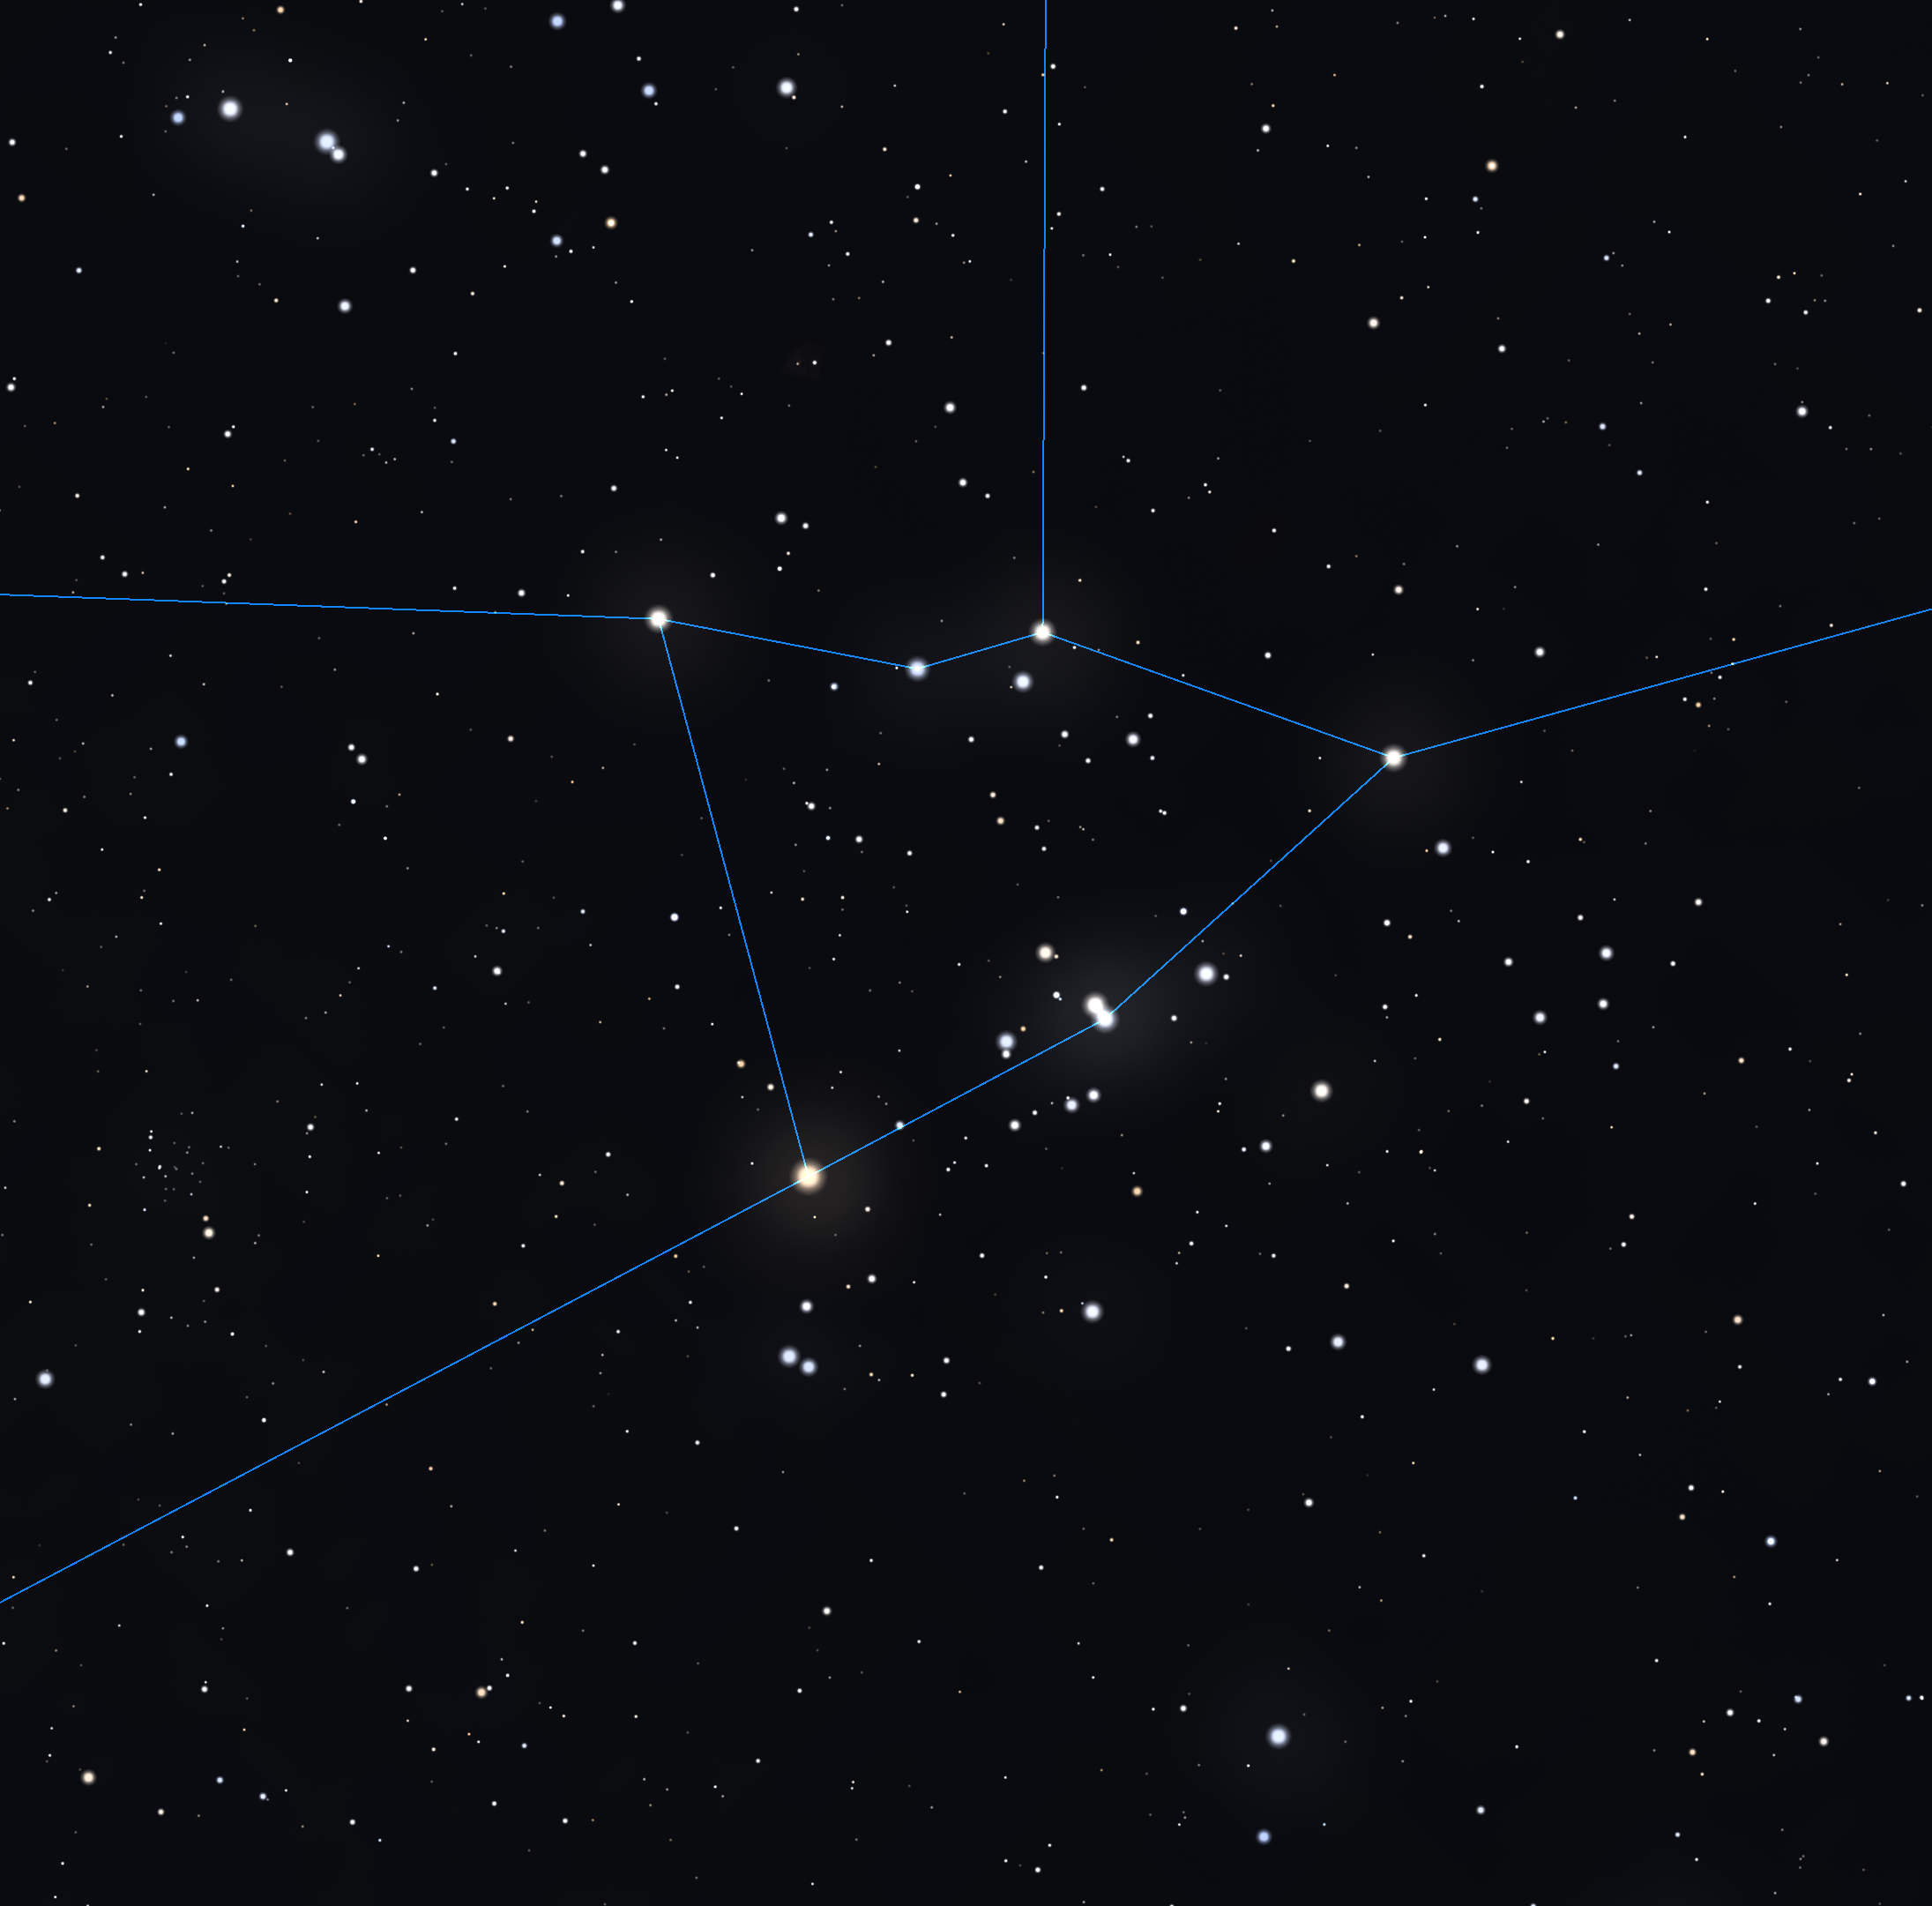
アルデバラン

